Slide 1
Внутрішня будова скелета птахів.
Кротова Іра

Slide 2
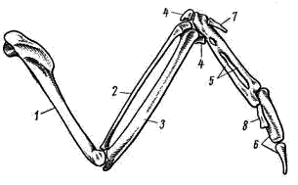
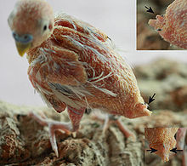
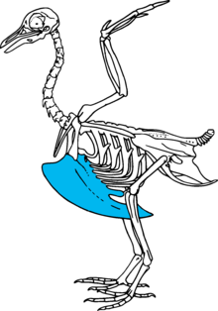
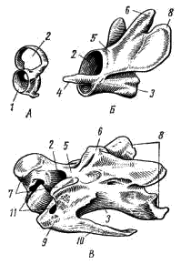
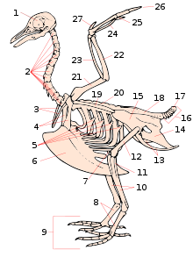
Скелет птаха
1
- череп;
- шийні хребці;
- вилка;
- цівка;
- стегно;
- куприкова кістка;
- лопатка;
- плечова кістка;
- пальці;
- кіль;
- кість;
- передпліччя;
- гомілка;
11
12
8
2
7
3
6
Скелет крила має 3 відділи: плече, передпліччя та кисть
10
5
Шийний відділ складається з великої кількості хребців, що забезпечують значну рухливість голови
4
Кіль – плоский виріст, що виступає вперед. До нього прикріплюються м'язи, що забезпечують рухи крил
Куприкова залоза у пташеня
13
За допомогою куприкової залози птахи змащують пір'яний покрив
9

Slide 3
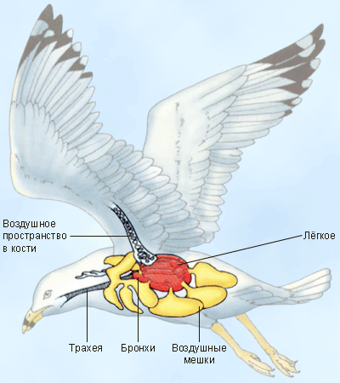
Дихальна система птаха
Подвійне дихання
Трахея
Повітряні мішки
Ніздрі – трахея – 2 центральні бронхи – легені – задні повітряні мішки – передні повітряні мішки. З них через центральний бронх і трахею повітря виводиться назовні.
Бронхи
Легені
Повітряний простір в кості
Легеня
Притаманний особливий механізм газообміну, що дістав назву подвійне дихання
Трахея
Бронхи
Повітряні мішки

Slide 4
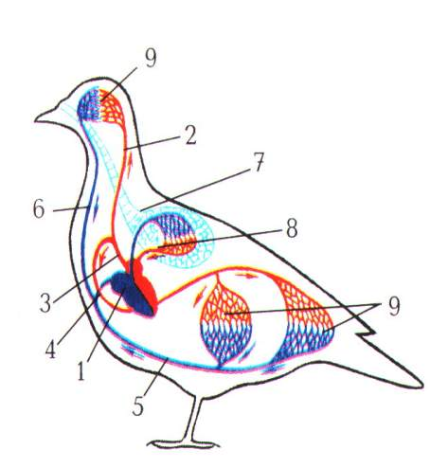
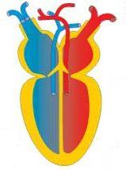
Кровоносна система птаха
3
1
2
1. Чотирикамерне серце;
2. Венозна та артеріальна кров не змішуються;
3. Не змішується артер. та веноз. поза серцем.
1. Велике коло кровообігу;
2. Мале коло кровообігу;
Передсердя;
Серце;
Шлуночки.
4
5

Slide 5
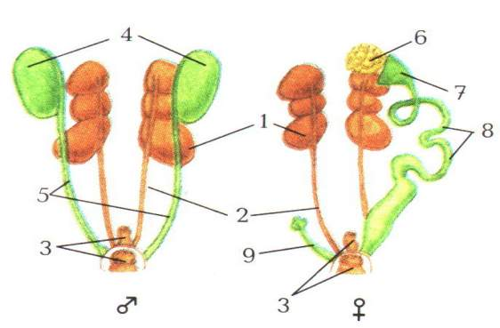
Статева система птаха
Нирка;
Сечовід;
Клоака.
4
6
Сім’яники;
Сім'япроводи;
6. Яєчник;
1
5
2
3

Slide 6
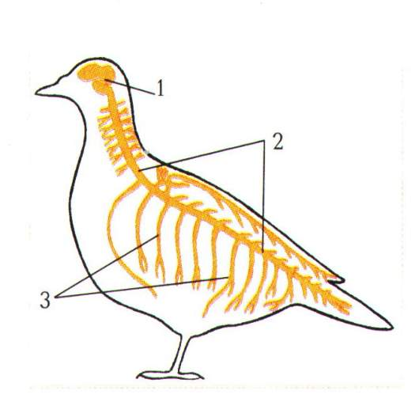
Нервова система птаха
Головний мозок;
Спинний мозок;
Периферійна нервова система.

Slide 7
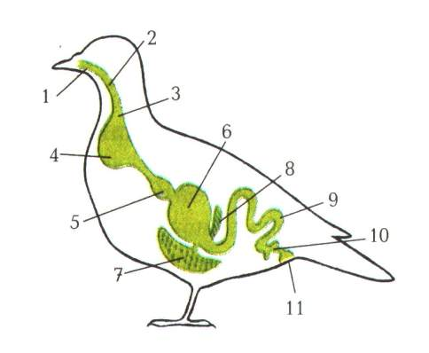
Травна система птаха
Дзьоб;
Ротова порожнина;
Стравохід
Волі;
Залозистий шлунок;
Мускульний шлунок;
Тонкий кишечник;
Товстий кишечник;
Клоака.

Slide 8
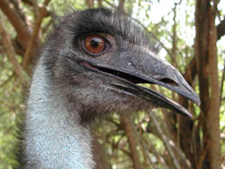
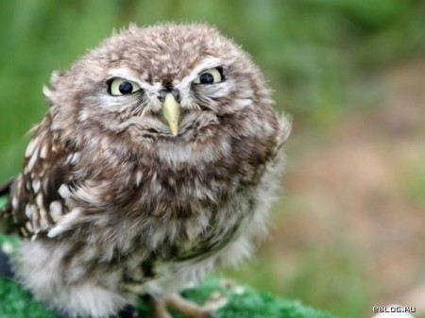
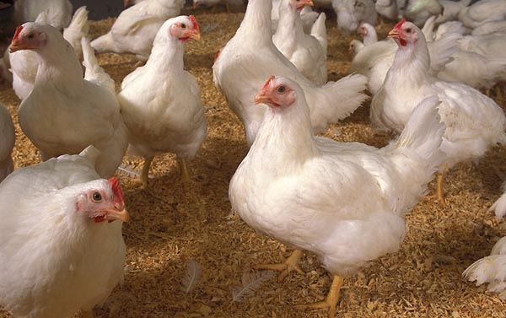
Трішки фактів
Очі страуса більші , за його мозок.
Сова - єдина птиця, що кліпає з розплющеними очима.
Кури здатні розрізняти всі кольори веселки.

Slide 9
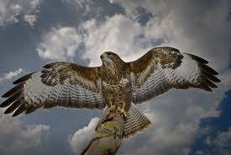
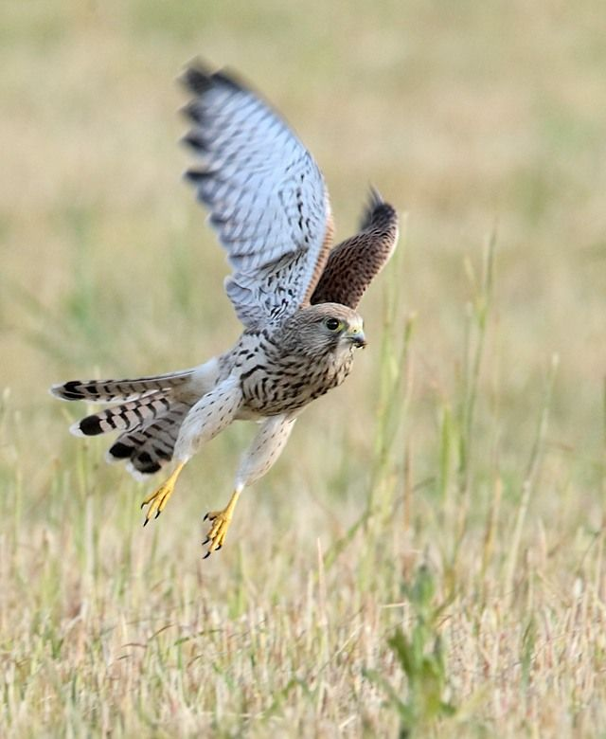
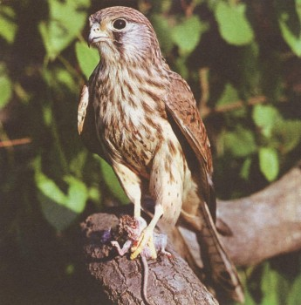
Трішки фактів
Бачить у 2,6 разів краще за людину.

Slide 10
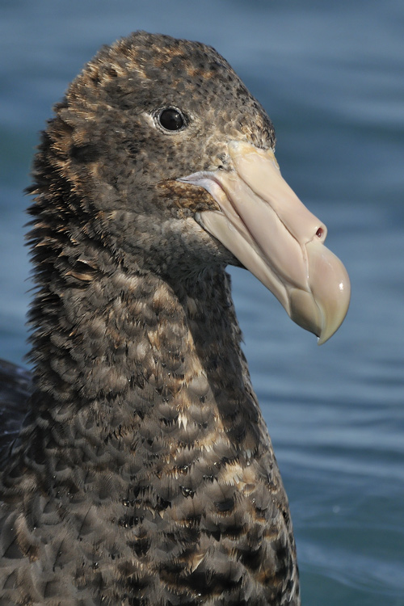
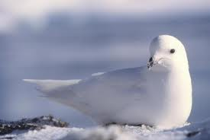
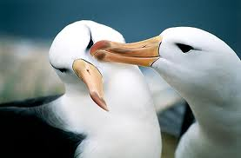
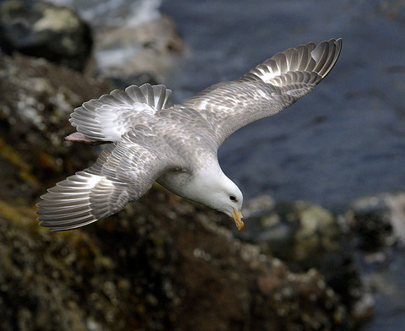
Трішки фактів
Буревісник відчуває запах приманки за 30 км.

